Slide 1

语文园地六

Slide 2
我会说
辶
女
土
纟
犭
门
氵
宀
人

Slide 3

辶 造 这、还、边、远、近、过、连
纟 绿、红、给、细、纸、结、
氵 漂 、河、法、浩、游、淇、源、江、洪、汤、泳、汪、沙、溜、流、泥、汇、海、湖、汉、
女 好、妈、奶、姐、妹、妘、她、姑、
犭 狗、猫、猪、猴、狐、狸、
宀 它、字、宝、牢、家、
土 堆、地、坑、垃、圾、培、尘、走、
门 问、闹、闻、闪、间、
人 舍、全、今、金、伞、会、

Slide 4
我会说
zào
duī
chǎng
辶
造
过 还
女
好
妈 姐 姑
土
堆
地 场 坑 坟
shā
纟
绿
红 纱
犭
狗
猫 狐狸
门
问
间 闪 闻
bǎo
hé
氵
漂
河 江 沙
宀
它
宝 家 安
人
舍
合 会 今

Slide 5
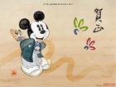
口＿唱 吃 吹 叶＿＿
讠＿说＿识 让 ＿ 话＿＿
亻 什＿住 体 他＿＿＿
阝 ＿都＿那 ＿阳 队
扌 ＿打 拍 把 扫 拔
彳 ＿徐 行 往 很＿＿＿
饣 ＿饱 饭 饿＿＿＿＿
心 ＿想 忘 忍＿＿＿＿＿＿＿

Slide 6
我会连
明亮的
可爱的
鲜艳的
灯光
小猫
花朵
苹果
雪花
小草
白白的
红红的
绿绿的

Slide 7
快乐的
美丽的
高大的
暖和的
绿色的
白云
松树
小鸟
小伞
衣裳

Slide 8
青青的（ ）
黄黄的（ ）
蓝蓝的（ ）
白白的（ ）

Slide 9
读读说说
高兴 高高兴兴 许多 许许多多
漂亮 漂漂亮亮 仔细 仔仔细细
日夜 来往
红火 明白
多少 大小
日日夜夜
来来往往
红红火火
明明白白
多多少少
大大小小

Slide 10
我会猜
不识字，
zì
pái
把字排，
秋天去，
春天来。
大雁
( )

Slide 11
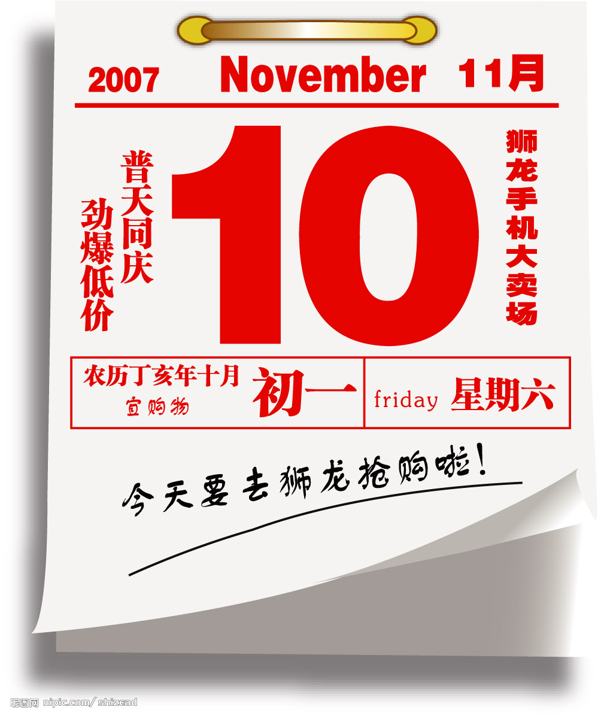
小小一本书，
一天看一面，
看完这本书，
大家过新年。
miàn
wán
xīn
日历
( )

Slide 12
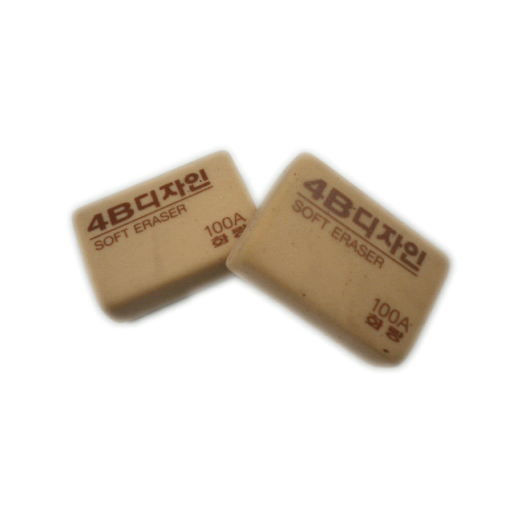
像糖不是糖，
有长也有方，
帮你改错字，
它可不怕脏。
橡皮

Slide 13
耳朵长，尾巴短，
红眼睛，白毛衫，
三瓣嘴儿，胆子小，
蹦蹦跳跳人喜欢。
兔子
一种花，真奇怪，
地上不开手上开，
屋里不开屋外开，
晴天不开雨天开，
家家都有不用栽。
雨伞

Slide 14
